Slide 1
《AIGC原理与实践》 第6章 风格迁移

Slide 2
第6章 风格迁移
本视频主要内容
风格迁移的目的是什么？
自动将一个图像中的风格应用在另一图像之上。
初始值：内容图像，风格图像，合成图像。
如何初始化合成图像？
如何提取图像的内容特征？
如何提取图像的风格特征？
如何让合成图像学到内容特征？
合成图像如何学习到风格特征？
如何使合成图像更平滑？
如何训练风格迁移模型？

Slide 3
第6章 风格迁移
如何初始化合成图像？
快速迁移
合成图像初始化为内容图像
合成图像是训练过程中唯一需要更新的变量
慢速迁移
初始化为随机噪声

Slide 4
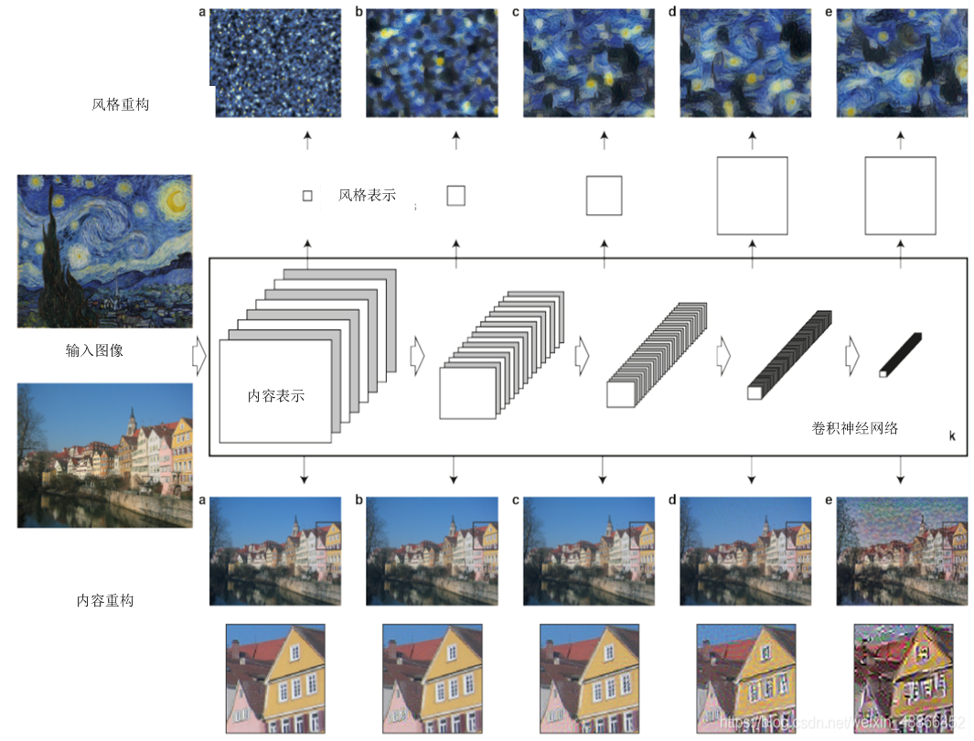
第6章 风格迁移
如何提取图像的特征？---这里主要基于预训练VGG网络

Slide 5
第6章 风格迁移
如何提取图像的内容特征？
使用基于ImageNet数据集预训练的模型（如VGG）来抽取图像特征
VGG网络高层特征表达目标图像的内容特征。
神经网络的各层提取到的图像特征是不一样的，越靠近输入层的中间层提取到是浅层特征（即，点，线，色块等低级特征）；
越靠近输出层提取到的特征是高级特征（例如，边，角，轮廓等）。
因此，图像的内容信息可以使用神经网络提取到的高级特征来表达。

Slide 6
第6章 风格迁移
如何提取图像的内容特征？---各层特征提取示例

Slide 7
第6章 风格迁移
如何提取图像的风格特征？
使用基于ImageNet数据集预训练的模型（如VGG）来抽取图像特征
VGG网络浅层特征表达目标图像的风格特征。
先从VGG神经网络提取浅层特征图
为了更好表示风格，往往把浅层特征图转换为Gram矩阵。
当然，根据业务需求，也可以VGG神经网络提取高层特征图。

Slide 8
第6章 风格迁移
如何计算Gram矩阵？
Gram矩阵的计算过程

Slide 9
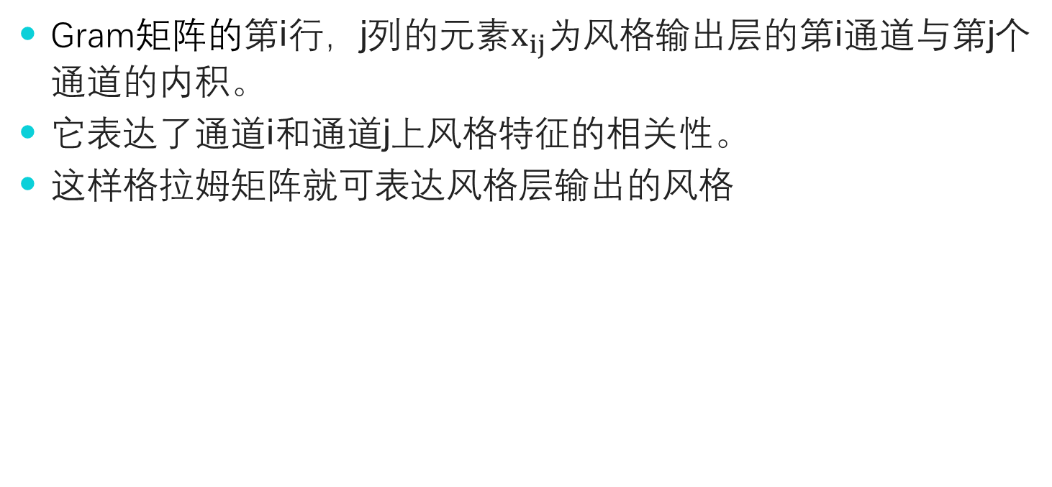
第6章 风格迁移
Gram矩阵的含义
Gram矩阵的第i行，j列的元素$x_{ij}$为风格输出层的第i通道与第j个通道的内积。
它表达了通道i和通道j上风格特征的相关性。
这样格拉姆矩阵就可表达风格层输出的风格

Slide 10
第6章 风格迁移
如何让合成图像学到内容特征？
内容损失
内容损失可以通过计算合成图像与内容图像在特征表示上的差异来得到。
常用的计算方法包括均方误差（MSE）或余弦相似度等。
通过最小化内容损失，可以要求合成图像在内容上与内容图像相似。

Slide 11
第6章 风格迁移
如何让合成图像学到风格特征？
风格损失
风格损失可以通过计算合成图像与风格图像在风格表示（即Gram矩阵）上的差异来得到。
常用的计算方法也包括均方误差（MSE）或其他距离度量方式。
通过最小化风格损失，可以要求生成图像在风格上与目标图像相似。

Slide 12
第6章 风格迁移
风格迁移的总损失函数
总损失函数：
风格转移的损失函数是内容损失、风格损失加权和
另外，合成图像里面往往有大量高频噪点，即有特别亮或者特别暗的颗粒像素。
因此，为使合成图像更平滑，总损失函数中，往往加上总变分去噪（Total Variation Denoising，TVD）损失。

Slide 13
第6章 风格迁移
风格迁移的训练流程图

Slide 14
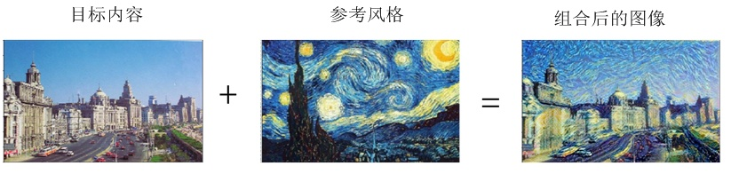
第6章 风格迁移
风格迁移实例效果

Slide 15
第6章 风格迁移
图像更清晰、图像修复、去噪等
基于算法的处理方法
图像去噪（Denoising）：噪声会干扰图像的视觉效果，使得图像显得不清晰。去噪算法通过去除图像中的噪声，提升图像的清晰度。这些算法通常基于统计学原理，例如中值滤波、高斯滤波等。
图像锐化（Sharpening）：锐化算法通过强化图像的边缘，使得图像看起来更清晰。其原理是在图像的边缘部分增加像素的对比度，使得边缘更加明显。
插值算法（Interpolation）：插值算法用于提高图像的分辨率，其原理是在原有的像素之间插入新的像素，使得图像更加细腻。常用的插值算法有线性插值、双三次插值等。

Slide 16
第6章 风格迁移
图像更清晰、图像修复、去噪等
基于深度学习的处理方法
深度学习去噪（Deep Learning Denoising）：这种方法使用深度学习模型（例如卷积神经网络CNN）去学习噪声图像和清晰图像之间的映射关系，然后利用这种映射关系去噪。
超分辨率重建（Super-Resolution，简称SR）：这是一种通过深度学习技术将低分辨率图像变成高分辨率图像的方法。其原理是通过训练深度学习模型（如生成对抗网络GAN），使其能够学习到低分辨率图像和高分辨率图像之间的映射关系。
超分辨率重建算法的原理是通过提取低分辨率图像中的细节信息，进而增加图像的分辨率。具体而言，超分辨率重建算法通常分为两个步骤：图像上采样和图像恢复。

Slide 17
第6章 风格迁移
超分辨率重建的典型算法----SRGAN算法
SRGAN算法
生成器G通过低分辨率的图像生成高分辨率图像，由判别器D判断图像是由生成器G生成的，还是数据库中的原图像。当生成器G生成的图片让判别器D无法分辨的时候，那么图像的超分辨率就完成了。
SRGAN使用了感知损失（perceptual loss）和对抗损失（adversarial loss）来提升恢复出的图片的真实感。
感知损失是利用卷积神经网络提取出的特征，通过比较生成图片经过卷积神经网络后的特征和目标图片经过卷积神经网络后的特征的差别，使生成图片和目标图片在语义和风格上更相似。

Slide 18
第6章 风格迁移
超分辨率重建的简单流程

Slide 19
第6章 风格迁移
子像素卷积操作示意图
右图很直观得表达了子像素卷积的流程。
假设，如果想对原图放大3倍，那么需要生成出3^2=9个同等大小的特征图，也就是通道数扩充了9倍（这个通过普通的卷积操作即可实现）。
然后将九个同等大小的特征图拼成一个放大3倍的大图，这就是子像素卷积操作。

Slide 20
第6章 风格迁移
SRGAN的架构图

Slide 21
第6章 风格迁移
SRGAN的损失函数
为了防止重建图像过度平滑，SRGAN使用了一种称为感知损失(Perceptual loss)的函数，感知损失有两部分构成：
感知损失=内容损失+对抗损失
对抗损失就是重建出来的图片被判别器正确判断的损失，这部分内容跟一般的GAN定义相同。
SRGAN的一大创新点就是提出了内容损失，SRGAN希望让整个网络在学习的过程中更加关注重建图片和原始图片的语义特征差异，而不是逐个像素之间的颜色亮度差异。
内容损失计算方式：
通过SRResNet模型重建出高清图像SR；
通过truncated_vgg19模型对原始高清图像H和重建出的高清图像SR分别进行计算，得到两幅图像对应的特征图H_fea和SR_fea;
计算H_fea和SR_fea的MSE值。

Slide 22
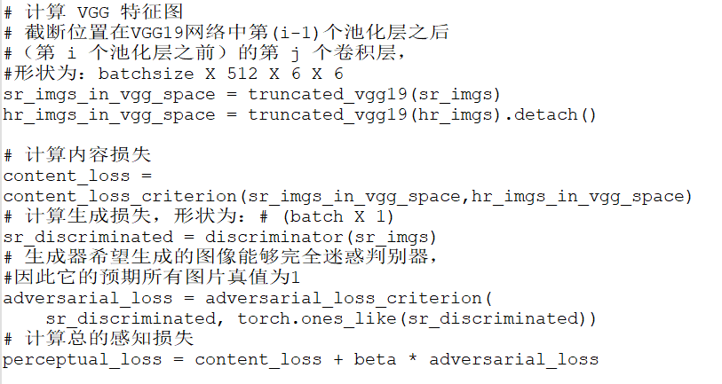
第6章 风格迁移
SRGAN的损失函数---PyTorch代码

Slide 23
第6章 风格迁移
SRGAN处理后的效果示意图

Slide 24
第6章 风格迁移
图像修改实例示意图

Slide 25
第6章 风格迁移
SRGAN算法后续版本
ESRGAN
ESRGAN是SRGAN的增强版，它引入了Residual-in-Residual Dense Block（RRDB）作为其基本构建模块，以提高网络的特征提取能力。创新点：引入了残差注意力模块（residual attention modules），用于学习图像的全局和局部特征
ESRGAN_4x：
该算法是ESRGAN的一个变种，专注于4倍超分辨率重建任务。
R-ESRGAN 4x+：
R-ESRGAN 4x+是对ESRGAN_4x的进一步优化。R-ESRGAN 4x+还引入了注意力机制，使网络能够更好地关注图像的局部细节。
LDSR：
LDSR（Latent Domain Super Resolution）是一种基于潜在域的超分辨率算法。它采用了一种新颖的网络结构，将低分辨率图像映射到一个潜在的高分辨率空间，然后从这个空间重建出高分辨率图像。LDSR的主要创新点是提出了一种新的潜在域表示方法，以及一种将潜在域映射到实际图像域的方法。这种方法可以生成具有更丰富细节和更高视觉质量的图像。

